Slide 1


Trường Tiểu học Phúc Lợi
Tuần 26
Tập viết
Ôn chữ hoa T

Slide 2
YÊU CẦU CẦN ĐẠT
+ Củng cố cách viết chữ hoa T
+ Biết viết ứng dụng cụm từ Tân Trào theo cỡ nhỏ, chữ viết đúng mẫu đều nét và nối chữ đúng quy định.

Slide 3
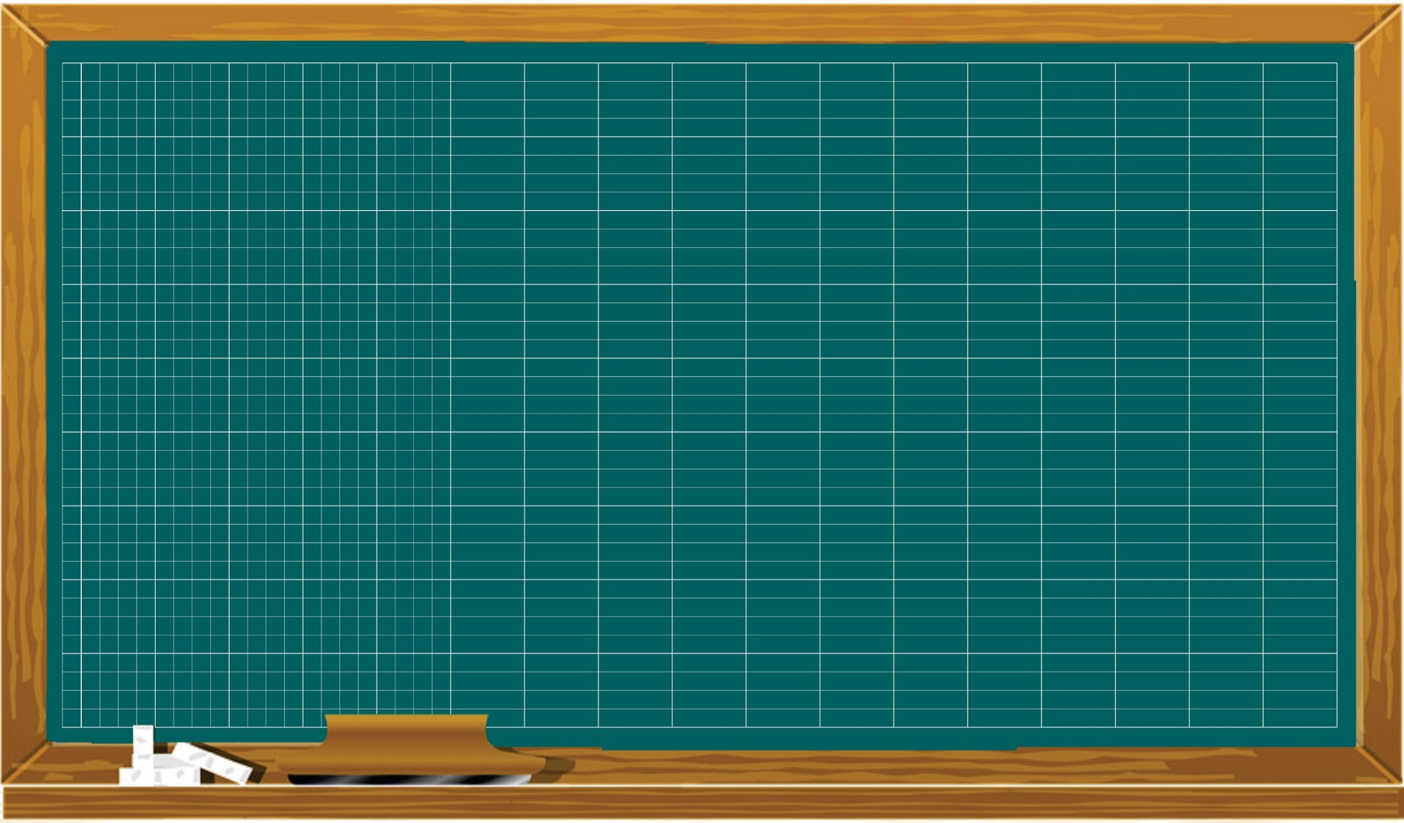
Thứ ba ngày 14 tháng 3 năm 2022
T
Tập viết
Ôn chữ hoa : T
D
T
D Nh
Nh
Tân Trào
Dù ai đi ngược về xuôi
Nhớ ngày giỗ Tổ mông mười tháng ba.
Tân Trào

Slide 4
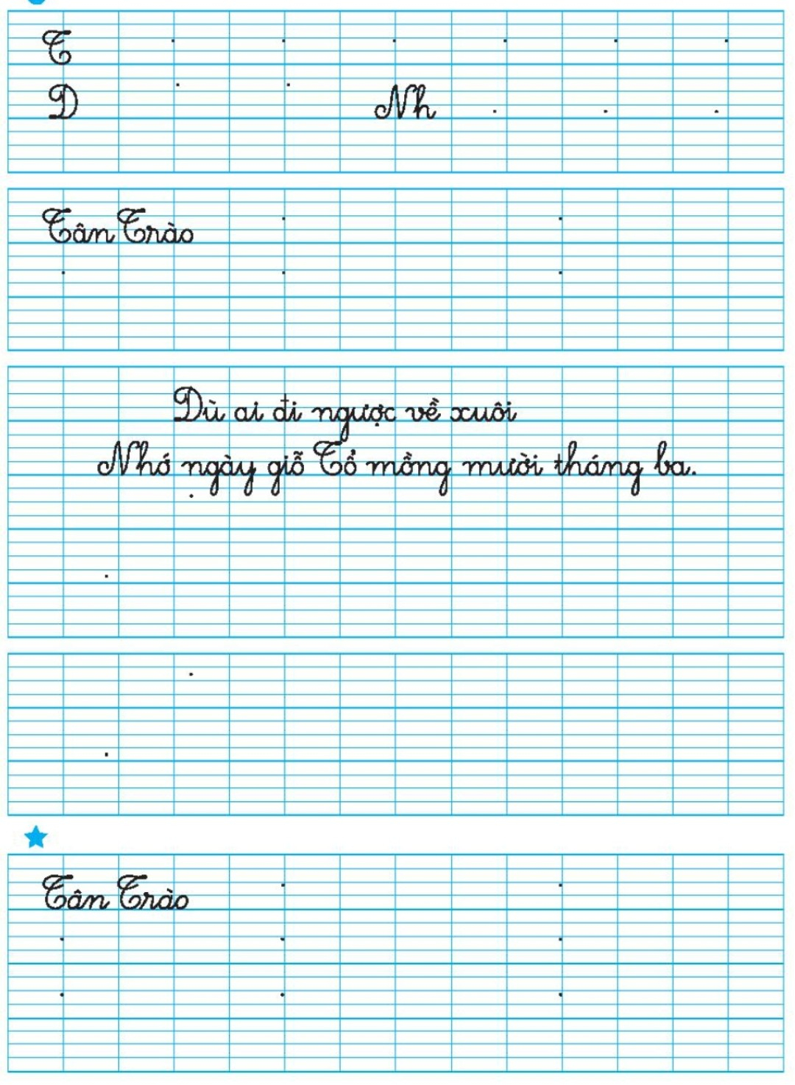








Slide 5

Luyện viết chữ

Slide 6


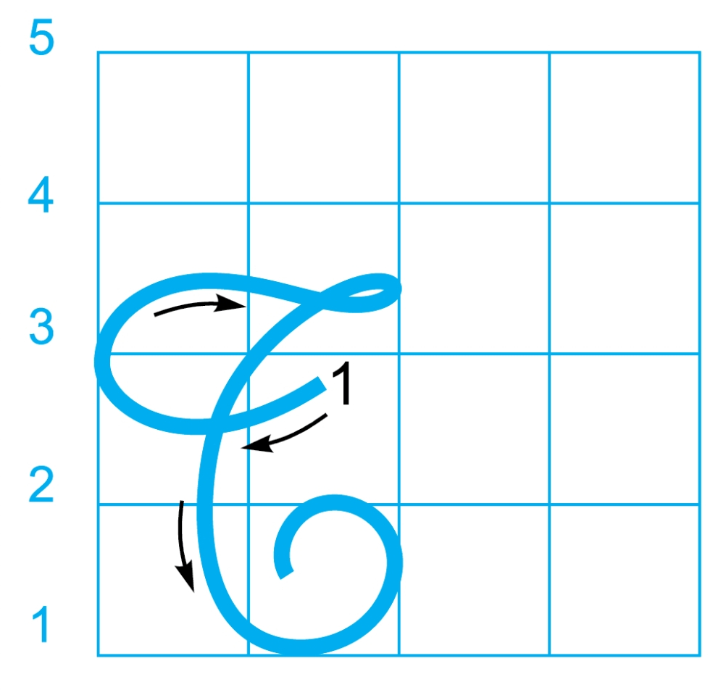

Cùng tìm hiểu
Chữ T được tạo bởi 3 nét :
Nét lượn ngang
Nét cong trái
2 ô ly rưỡi
2 ô ly

Slide 7

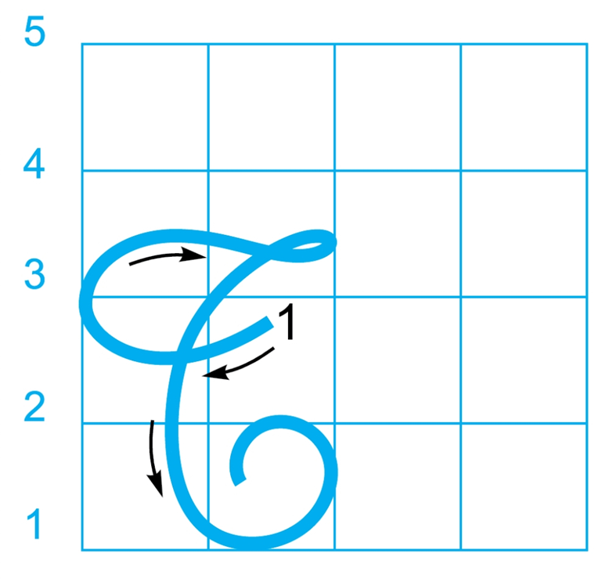
Đặt bút giữa đường kẻ 2 và 3, viết nét cong trái nhỏ nối lền với nét lượn ngang từ trái qua phải tạo vòng xoắn nhỏ ở đầu chữ sau đó lượn trở lại viết nét cong trái to cắt nét lượn ngang và cong trái nhỏ, phần cuối nét cong lượn vào trong ( giống chữ C) dừng bút giữa đường kẻ ngang 1 và 2.

Slide 8
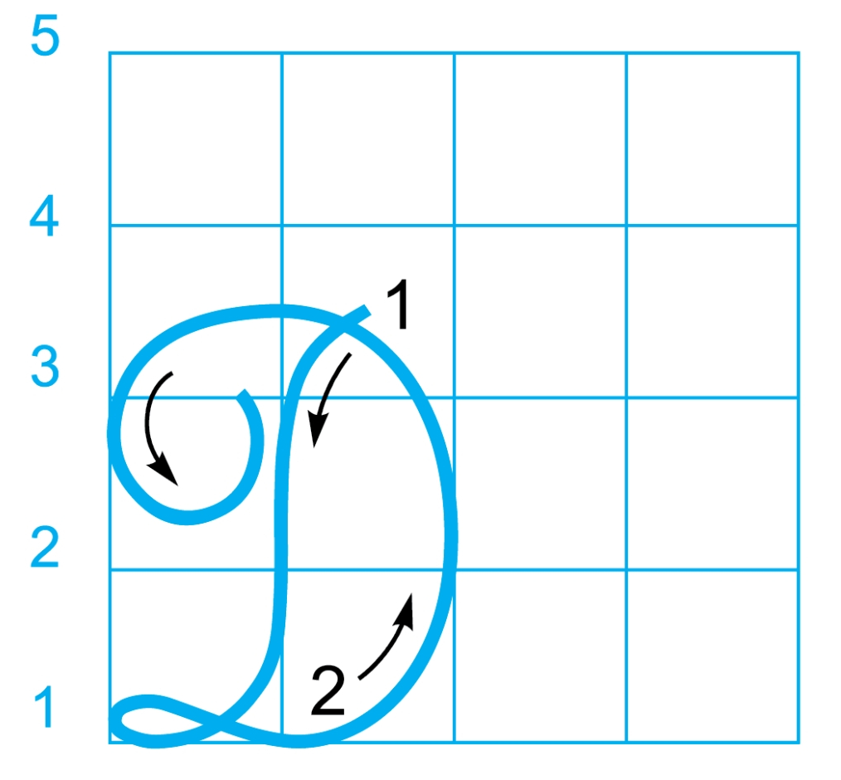

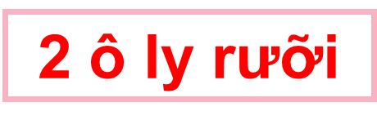
Cùng tìm hiểu
Chữ D được tạo bởi 1 nét :
Nét cong phải
Nét lượn 2 đầu theo chiều đọc
2 ô ly

Slide 9
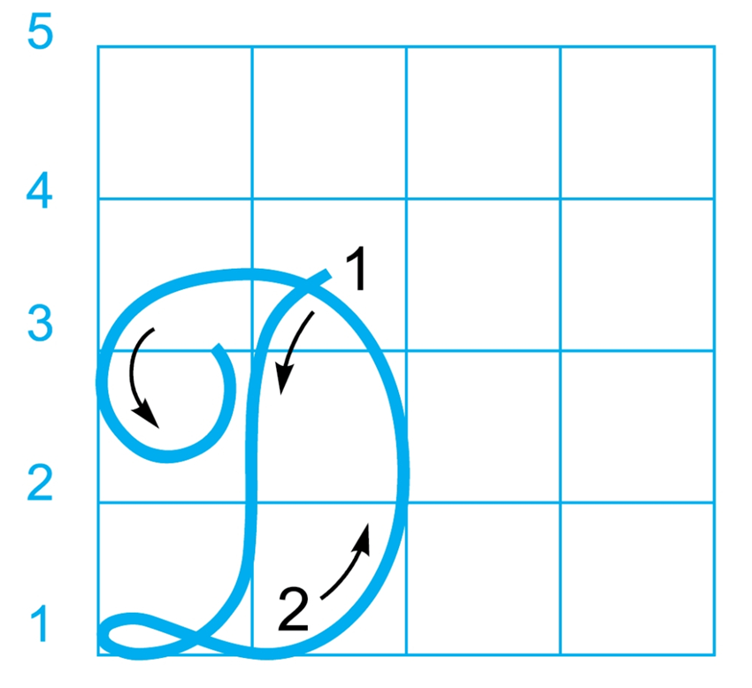
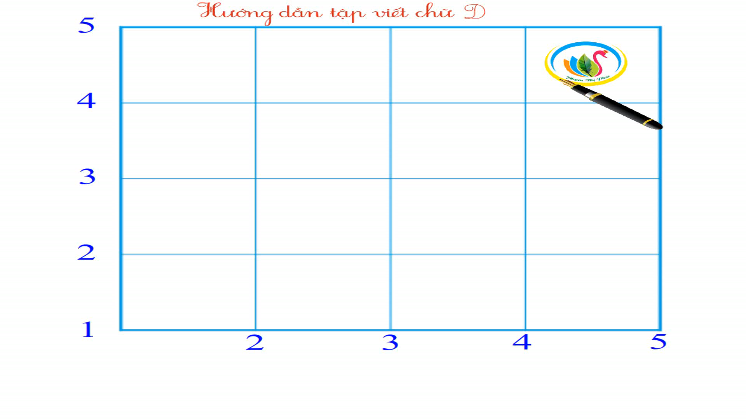
Đặt bút trên giữa đường kẻ 2 và 3, viết nét lượn hai đầu theo chiều dọc rồi chuyển hướng viết tiếp nét cong phải tạo thành vòng xoắn nhỏ ở chân chữ, phần cuối nét cong lượn hẳn vào trong, dừng bút trên đường kẻ 3.

Slide 10
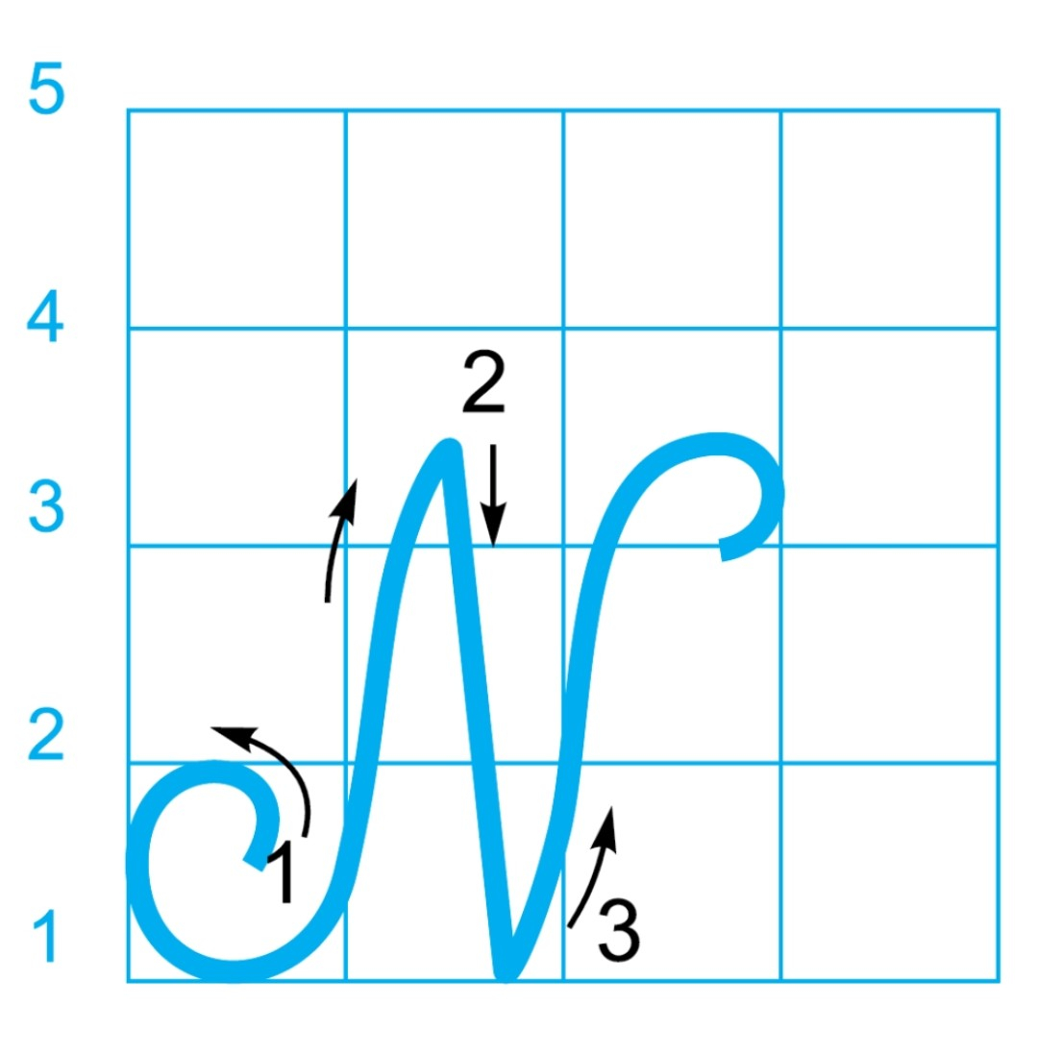

Cùng tìm hiểu
Nét thẳng đứng
Chữ N được tạo bởi 3 nét :
Nét móc ngược phải
Nét móc ngược trái
2 ô ly

Slide 11
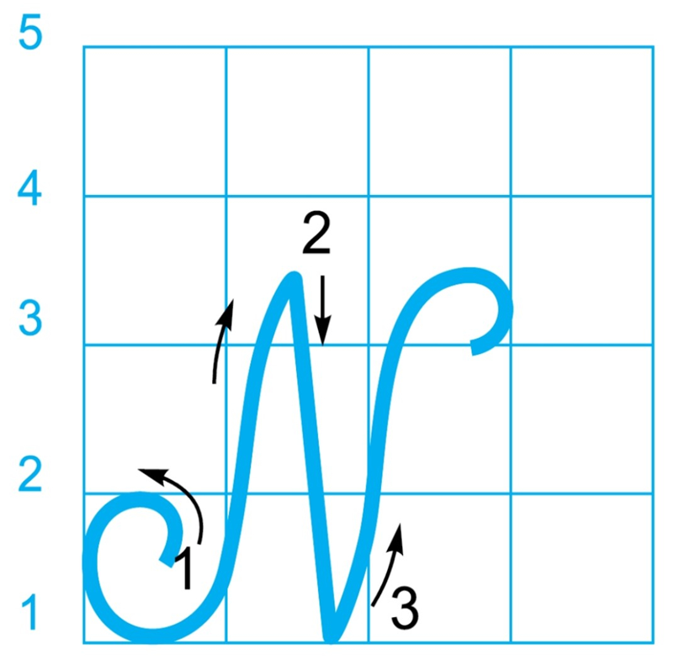

Nét 1: Đặt bút giữa đường kẻ 1 và 2, viết nét móc ngược trái từ dưới lên, lượn sang phải dừng bút ở giữa đường kẻ 3 và 4.
Nét 2: Từ điểm dừng bút của nét 1 đổi chiều bút, viết 1 nét thẳng xiên xuống đường kẻ 1.
Nét 3: Từ điểm dừng bút của nét 2, đổi chiều bút, viết 1 nét móc xuôi phải lên giữa đường kẻ 3 và 4 rồi uốn cong xuống đường kẻ 3.

Slide 12

Luyện viết từ ứng dụng

Slide 13
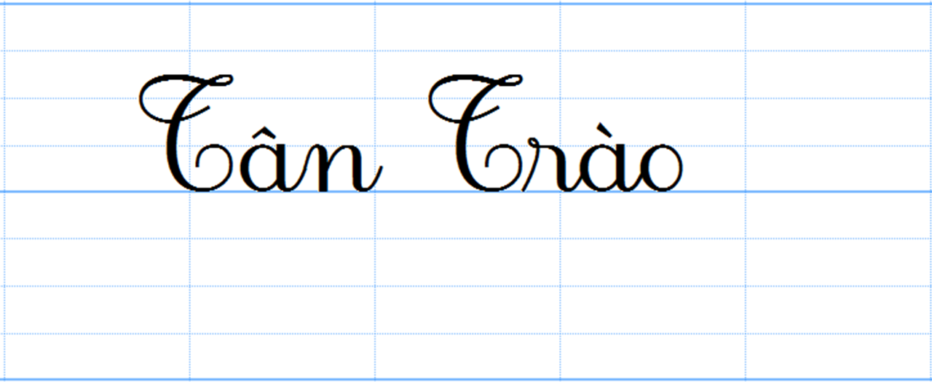
Viết từ ứng dụng
Tân Trào là tên một xã thuộc huyện Sơn Dương, tỉnh Tuyên Quang. Đây là nơi diễn ra những sự kiện nổi tiếng trong lịch sử cách mạng: 22- 12 1944 thành lập quân đội nhân dân Việt Nam, họp Đại hội quyết định khởi nghĩa giành độc lập tháng 8 năm 1945.

Slide 14
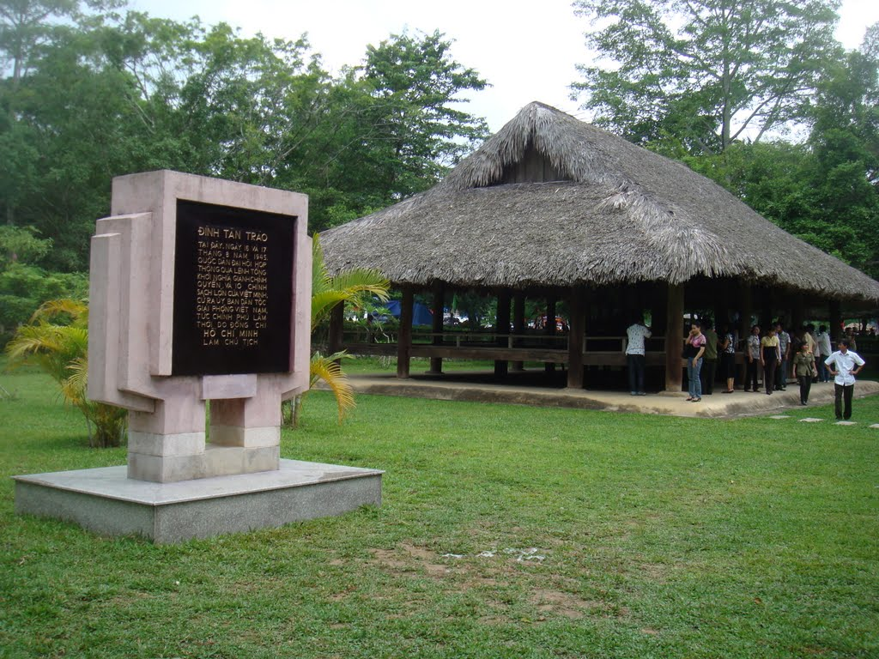
Đình Tân Trào
Tại đây, các Đại biểu đã tán thành chủ trương tiến hành Tổng khởi nghĩa của Đảng, quy định quốc kỳ là lá cờ đỏ sao vàng, quốc ca là bài Tiến quân ca và cử ra Uỷ ban Giải phóng Dân tộc Việt Nam tức Chính phủ Lâm thời do đồng chí Hồ Chí Minh làm Chủ tịch.

Slide 15
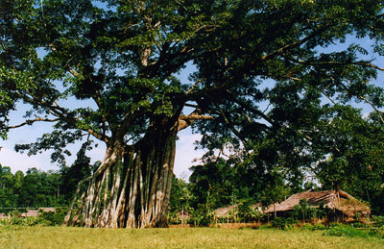
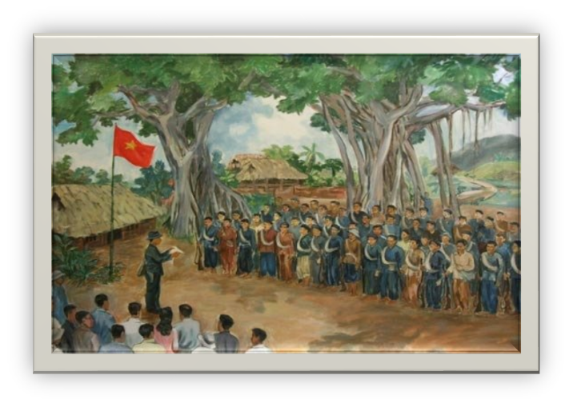
Cây đa Tân Trào
Chiều ngày 16 tháng 8 năm 1945, quân Giải phóng Việt Nam làm lễ xuất quân trước sự chứng kiến của nhân dân Tân Trào và 60 Đại biểu toàn quốc về dự Quốc dân Đại hội.

Slide 16
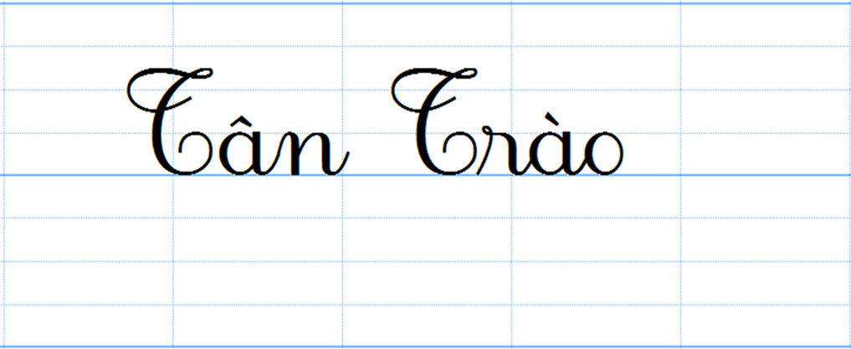



Trong từ ứng dụng có chữ nào viết hoa ?
“T”
Nêu độ cao các con chữ :
-Các chữ â, n, a, o cao : 1 ô li.
-Chữ r cao : 1,25 ô li.
-Chữ T hoa cao : 2,5 ô li.

Slide 17

Luyện viết câu ứng dụng

Slide 18
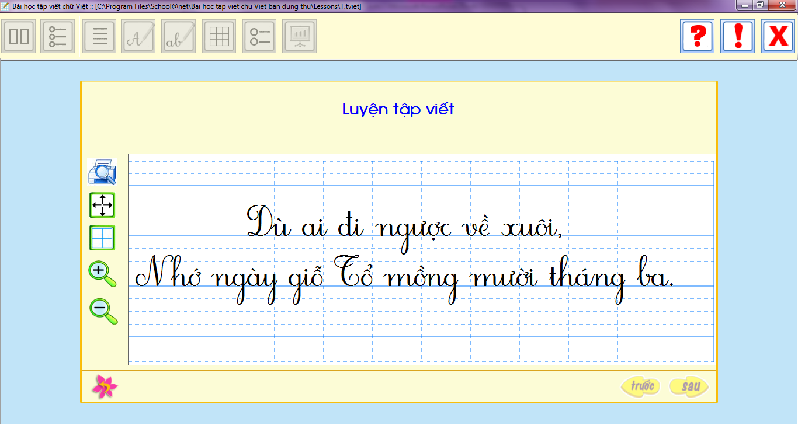
Câu ứng dụng (ca dao) nói về điều gì ?
Câu ca dao nói về ngày giỗ Tổ Hùng Vương ngày 10 tháng 3 âm lịch hàng năm ở đền Hùng( tỉnh Phú Thọ)

Slide 19

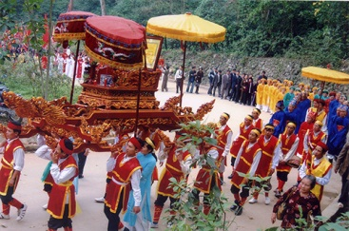
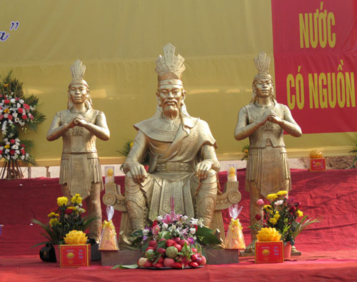


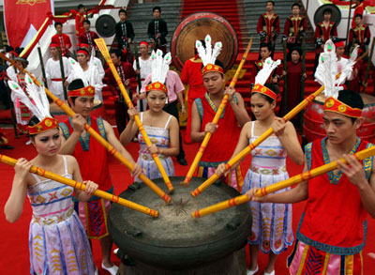

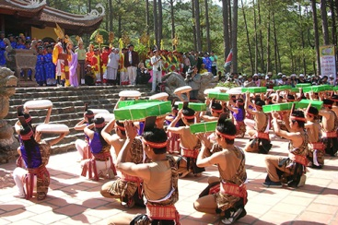



Slide 20
Trong hai câu trên các chữ cao như thế nào ?
Con chữ cao 2,5 ô ly: D, N, T, h, g, b, y.
Con chữ cao 2 ô ly: đ.
Con chữ cao 1,5 ô ly: t.
Con chữ cao 1 ô ly: các con chữ còn lại.

Slide 21
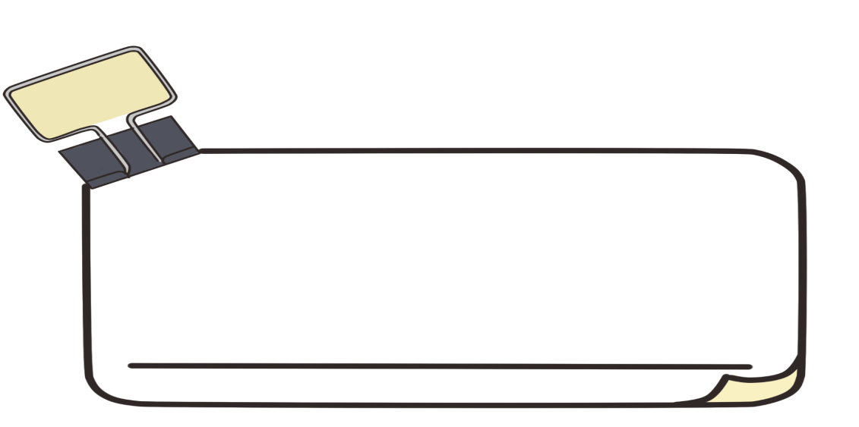





Lưu ý về tư thế ngồi viết
1 tay cầm bút viết
1 tay giữ trang vở
Viết bằng tay phải
Thẳng lưng
Chân đặt đúng vị trí
Giữ bằng tay trái
Khoảng cách từ mắt đến vở 25 – 30 cm

Slide 22
